Slide 1





Tan
微積分
8
積分技巧
© 2011 Cengage Learning. All Rights Reserved. May not be scanned, copied or duplicated, or posted to a publicly accessible website, in whole or in part.

Slide 2

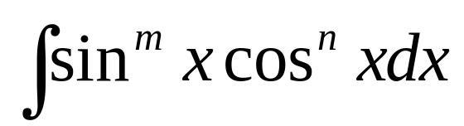
8.2
三角函數的積分
∫ sin^{m}xcos^{n}xdx類型的積分
以
(1)
類型的積分開始探討，其中
1. m 且／或n 為正奇數。
2. m 與n 都是非負整數。
Tan/微積分-Ch8.2-p407

Slide 3
例題 1
求∫ sin⁵ x cos² x dx 。
解：
這裡的m（sin x 的次方） 是正奇數。將積分寫成
sin⁵ x = (sin⁴ x)(sin x)
= (sin² x)² sin x
= (1 – cos² x)²sin x
= (1 – 2cos² x + cos⁴ x)sin x
保留一個sin x 因子
使用等式sin² x +cos² x=1，
將另一個因子轉換成cos x 的函數
Tan/微積分-Ch8.2-p407

Slide 4
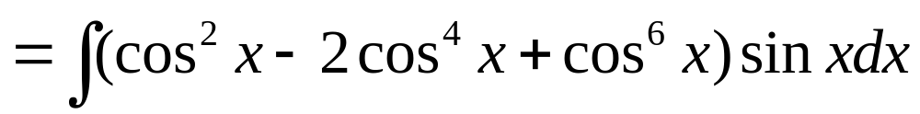
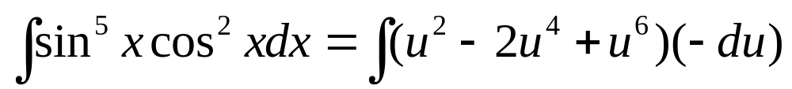
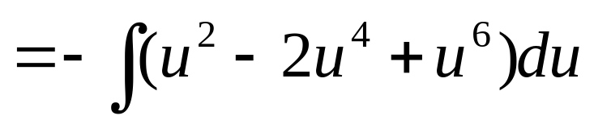
例題 1－解
則
若用u = cos x 代換，則du = sin x dx。所以
Tan/微積分-Ch8.2-p407

Slide 5
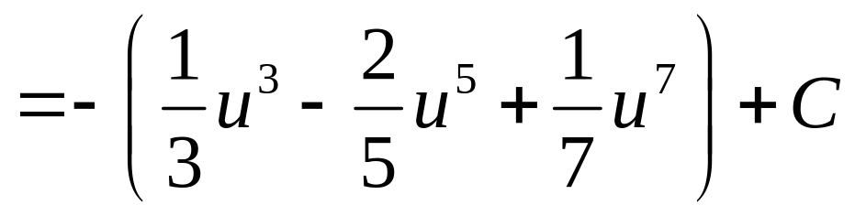
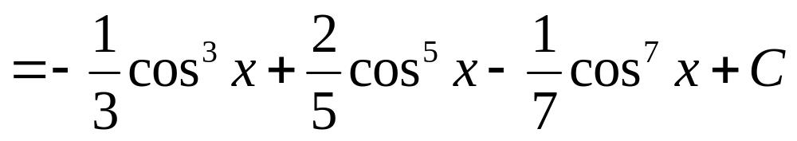
例題 1－解
Tan/微積分-Ch8.2-p408

Slide 6
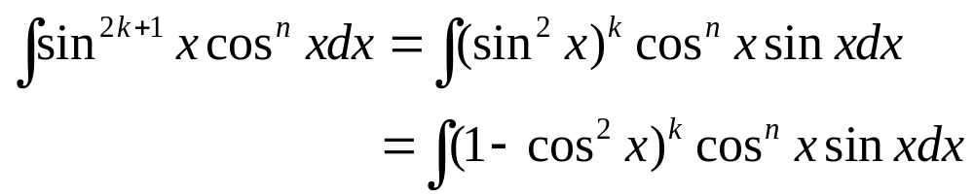
∫ sin^{m} x cos^{n} x dx 類型的積分
通常會依照下面的步驟計算∫ sin^{m} x cos^{n} x dx類型的積分。
計算 ∫sin^{m}x cos^{n}x dx 的步驟
若sin x 的次方為正奇數（m = 2k + 1），則保留一個sin x 因子，並使用恆等式sin² x = 1 − cos² x 將積分式改寫為
然後用u = cos x 代換後再積分。
Tan/微積分-Ch8.2-p409

Slide 7
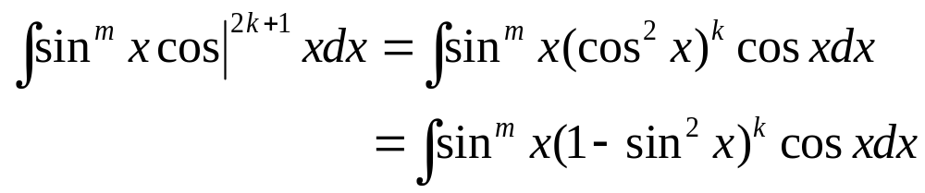
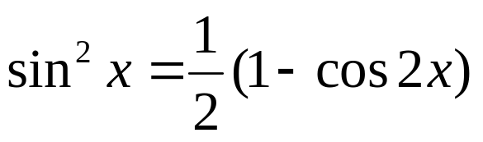
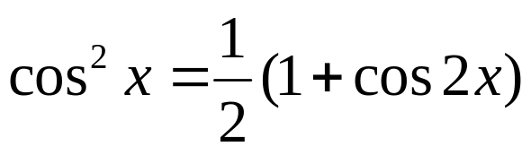
∫ sin^{m} x cos^{n} x dx 類型的積分
若cos x 的次方為正奇數（n = 2k + 1），則保留一個cos x 因子，並使用恆等式cos² x = 1 − sin² x 將積分式改寫為
然後用u = sin x 代換後再積分。
若sin x 與cos x 的次方都是非負的偶數，則使用半角公式（如果題目需要，則可以重複使用） ：
與
Tan/微積分-Ch8.2-p409

Slide 8
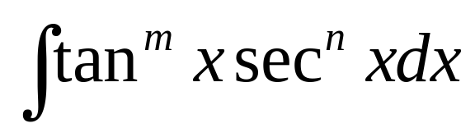
∫ tan^{m} x sec^{n} x dx 與 ∫ cot^{m} x csc^{n} x dx類型的積分
以類似的方法推導
類型的積分技巧。
Tan/微積分-Ch8.2-p410

Slide 9
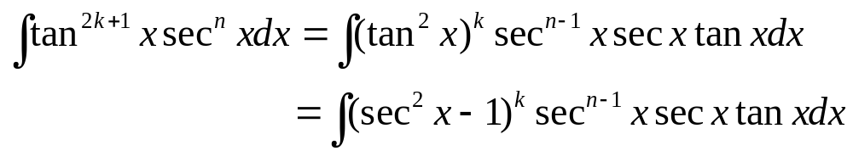
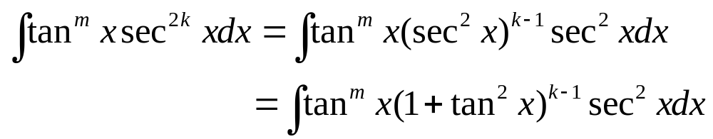
∫ tan^{m} x sec^{n} x dx 與 ∫ cot^{m} x csc^{n} x dx類型的積分
這類的積分步驟如下。
計算∫tan^{m} x sec^{n}x dx 的步驟
若tan x 的次方為正奇數（m = 2k + 1），則保留一個sec x tan x因子，並使用恆等式tan² x = sec² x − 1 將積分式改寫為
然後用u = sec x 代換後再積分。
若sec x 的次方為正偶數（n = 2k, k ≥ 2），則保留一個sec² x因子，並使用恆等式sec² x = 1 + tan² x 將積分式改寫為
然後用u = tan x 代換後再積分。
Tan/微積分-Ch8.2-p410

Slide 10
∫ tan^{m} x sec^{n} x dx 與 ∫ cot^{m} x csc^{n} x dx類型的積分
計算∫ cot^{m} x csc^{n} x dx的步驟與計算∫ tan^{m} x sec^{n} x dx的步驟相似。
Tan/微積分-Ch8.2-p411

Slide 11
例題 5
求∫ tan³ x sec⁷ x dx 。
解：
這裡的m（tan x的次方）為正奇數。所以保留被積分函數中的sec x tan x 因子，並將被積分函數改寫為
tan³ x sec⁷ x = tan² x sec⁶ x (sec x tan x)
= (sec² x – 1) sec⁶ x (sec x tan x)
= (sec⁸ x – sec⁶ x) sec x tan x
使用恆等式tan²x = sec²x 1，並將其他的因子轉換成sec x 的函數
Tan/微積分-Ch8.2-p411

Slide 12
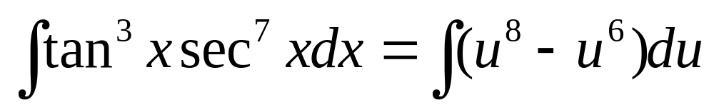
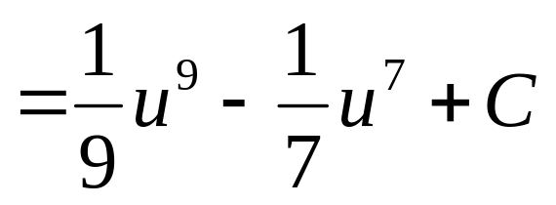
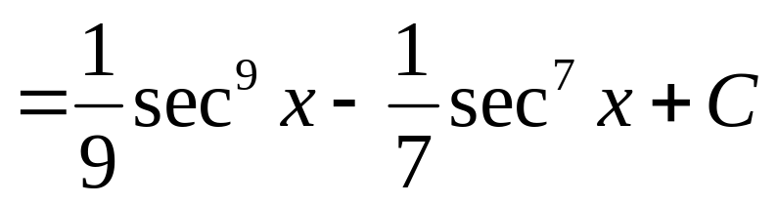
例題 5－解
則
令u = sec x，得到du= sec x tan x dx。
所以
Tan/微積分-Ch8.2-p411

Slide 13
轉換成正弦函數與餘弦函數
至於那些含有剛剛沒有考慮過的三角函數次方的積分，有時可以將積分中之被積分函數轉換成正弦函數與餘弦函數後再計算，如下面例題的說明。
Tan/微積分-Ch8.2-p412

Slide 14
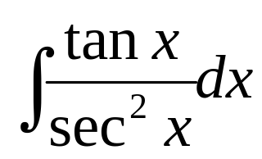
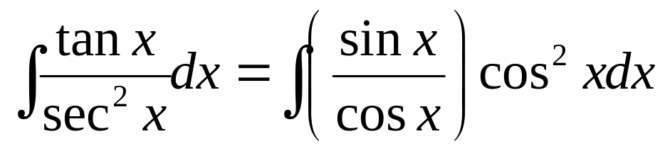
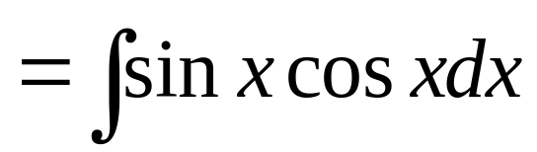
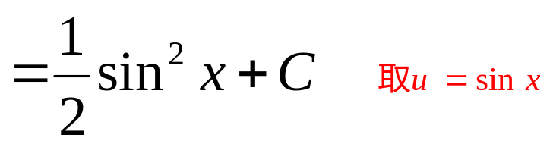
例題 8
求 。
解：
Tan/微積分-Ch8.2-p412

Slide 15
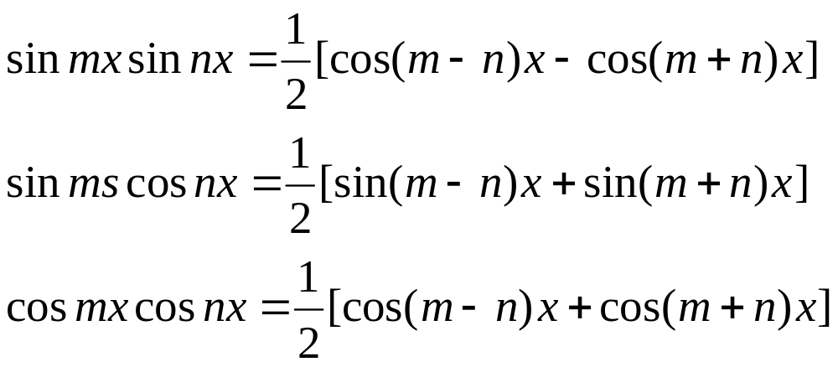
sin mx sin nx dx, ∫ sin mx cos nx dx與
∫ cos mx cos nx dx類型的積分
計算被積分函數為不同（different）角度的正弦與餘弦相乘的積分時，要藉助於下列的恆等式。
三角恆等式
(2a)
(2b)
(2c)
Tan/微積分-Ch8.2-p413

Slide 16
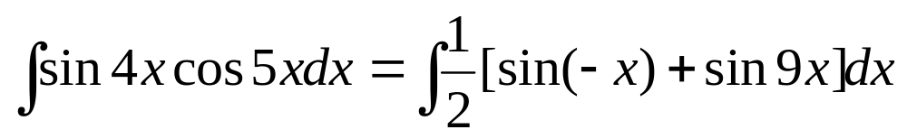
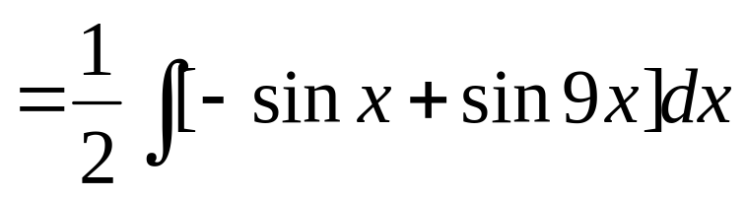
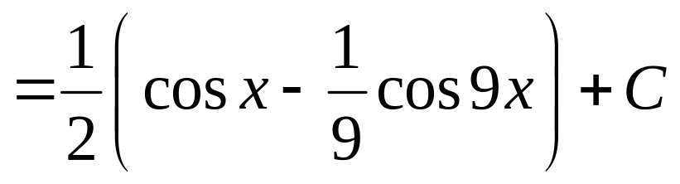
例題 9
求∫ sin 4x cos 5x dx 。
解：
使用式(2b) 可得
Tan/微積分-Ch8.2-p413

